Slide 1
АЛГОРИТМЫ ГЕНЕРАЦИИ ПЕРЕСТАНОВОК

Slide 2
Алгоритмы генерации перестановок
Порождение перестановок через вектор инверсий
Существует возможность порождение перестановок на основе количественных оценок степени отличия произвольной перестановки от лексиграфически наименьшей по числу нарушений возрастающего порядка значений ее элементов. Любая пара элементов, где имеет место такое нарушение их взаимного положения в перестановке, называется инверсией.
Пусть а={a₁,a₂,…,a_{n}} есть перестановка из S_{n}
Определение. Пара (α_{i}, α_{j}) называется инверсией перестановки α = (α₁, α₂, . . . , α_{n}), если i < j и α_{i} > α_{j}.
Инверсию (α_{i}, α_{j}) называют j-инверсией перестановки α, тем самым явно указывая номер меньшего элемента в инверсии (α_{i}, α_{j}).
Например, цифровая перестановка (3,1,4,2) имеет 3 инверсии: (3,1), (3,2) и (4,2). Таким образом, в этой перестановке есть одна инверсия для элемента 1, две инверсии для элемента 2, а по элементам 3 и 4 нет инверсий.
Для компактной записи инверсий по элементам перестановки применяются вектор инверсий (d₁,…d_{j},…d_{n}) и таблица инверсий (w₁,…w_{j},…w_{n}). Эти обе формы записи идентифицируют числа инверсий для всех элементов перестановки (a₁,…a_{j},…a_{n}) и отличаются только порядком их перечисления. В частности, в векторе инверсий числа инверсий упорядочены по позициям, а в таблице инверсий по значениям элементов перестановки.

Slide 3
Алгоритмы генерации перестановок
Порождение перестановок через вектор инверсий
Определение. Вектором инверсий перестановки α ∈ S_{n} называется последовательность целых чисел (d₁, d₂, . . . , d_{n}) такая, что d_{j} есть число j-инверсий перестановки α.
Другими словами, d_{j} есть число элементов перестановки α, больших α_{j} и находящихся левее α_{j} в последовательности (α₁, . . . , α_{n}).
Формально, компоненты вектора и таблицы инверсий, определяются следующим образом:
d_{j} = | { a_{i} > a_{j} : i < j } | и w_{j} = | { a_{i} > j : i < j } |.
Вектор инверсий содержит информацию о структуре «беспорядка» перестановки. Такая информация оказывается необходимой при разработке различных алгоритмов обработки данных.

Slide 4
Алгоритмы генерации перестановок
Порождение перестановок через вектор инверсий
j | 1 | 2 | 3 | 4 | 5 | 6 | 7 | 8 | 9
a_{j} | 5 | 9 | 1 | 8 | 2 | 6 | 4 | 7 | 3
d_{j} | 0 | 0 | 2 | 1 | 3 | 2 | 4 | 2 | 6
w_{j} | 2 | 3 | 6 | 4 | 0 | 2 | 2 | 1 | 0
В этом примере d₈=2, так как слева от элемента А₈=7 в перестановке есть 2 элемента А₂=9 и А₄=8 с большим значением, чем 7. С другой стороны, W₈=1, так как слева от элемента со значением 8 (это А₄) в перестановке имеется только 1 элемент (А₂=9), значение которого больше, чем 8.
j | 1 | 2 | 3 | 4 | 5 | 6 | 7 | 8 | 9
a_{j} | 4 | 3 | 5 | 2 | 1 | 7 | 8 | 6 | 9
d_{j} | 0 | 1 | 0 | 3 | 4 | 0 | 0 | 2 | 0
w_{j} | 4 | 3 | 1 | 0 | 0 | 2 | 0 | 0 | 0

Slide 5
Алгоритмы генерации перестановок
Порождение перестановок через вектор инверсий
Для любой перестановки значения компонентов вектора и таблицы инверсий связаны следующими соотношениями:
d₁ = W_{n} = 0; d_{j} = W_{i} | i = A_{j}; W_{j} = d_{i} | A_{i} = j
Сумма значений всех компонентов вектора или таблицы инверсий определяет общее число инверсий I перестановки. В частности, для рассмотренного примера оно равно 20:
I(5, 9, 1, 8, 2, 6, 4, 7, 3) = 0+0+2+1+3+2+4+2+6=2+3+6+4+0+2+2+1+0=20
В общем случае число инверсий произвольной перестановки из n элементов всегда лежит в пределах от 0, у лексиграфически наименьшей перестановки, до максимального значения, равного n(n−1)/2, которое имеет лексигафически наибольшая перестановка:
I(1, 2, …, n−1, n) = 0 ≤ I(p₁, …, p_{i}, …, p_{n}) ≤ I(n, n−1, …, 2, 1) = n(n-1)2
Кроме информации о распределении беспорядка в перестановке, важное практическое значение имеет то, что вектор и таблица инверсий однозначно определяют перестановки, которым они соответствуют. Это означает, что любая перестановка может быть всегда однозначно восстановлена по соответствующему вектору или по таблице инверсий. Для выполнения этих преобразований предусмотрены следующие два алгоритма восстановления.

Slide 6
Алгоритмы генерации перестановок
Порождение перестановок через вектор инверсий
В частности, при восстановлении из вектора инверсий d, элементы искомой перестановки A нужно последовательно вычислять справа налево в порядке уменьшения индекса, а их значения должны выбираться из списка L упорядоченных по убыванию целых чисел от n до 1.
При этом значение очередного элемента перестановки a_{i} принимается равным (d_{i}+1)-му по величине числу списка L.
После этого выбранное число должно быть исключено из списка.
Пример. Процесс восстановления перестановки α = (α₁, . . . , α₅), имеющей вектор инверсий d = (0, 0, 2, 1, 1), выглядит так:
i = 5, I₅ = {5, 4, 3, 2, 1}, d₅ + 1 = 2, α₅ = 4;
i = 4, I₄ = {5, 3, 2, 1}, d₄ + 1 = 2, α₄ = 3;
i = 3, I₃ = {5, 2, 1}, d₃ + 1 = 3, α₃ = 1;
i = 2, I₂ = {5, 2}, d₂ + 1 = 1, α₂ = 5;
i = 1, I₁ = {2}, d₁ + 1 = 1, α₁ = 2;
α = (2, 5, 1, 3, 4).

Slide 7
Алгоритмы генерации перестановок
Порождение перестановок через вектор инверсий
Остается сгенерировать таблицу инверсий или вектор инверсии. Для этого представим вектор инверсий как N-значное количество цифр, при этом значение, которое можно использовать в i разряде (начиная с 0) равно i. Для этого можно взять минимальную таблицу и последовательно прибавлять 1 пользуясь алгоритмом сложения с переносом для многоразрядных чисел.
0 | 1 | 2 | 3
0 | 0 | 0 | 0
0 | 1 | 0 | 0
0 | 0 | 1 | 0
0 | 1 | 1 | 0
0 | 0 | 2 | 0
0 | 1 | 2 | 0
0 | 0 | 0 | 1
0 | 1 | 0 | 1
0 | 0 | 1 | 1
0 | 1 | 2 | 3
0 | 1 | 1 | 1
0 | 0 | 2 | 1
0 | 1 | 2 | 1
0 | 0 | 0 | 2
0 | 1 | 0 | 2
0 | 0 | 1 | 2
0 | 1 | 1 | 2
0 | 0 | 2 | 2
0 | 1 | 2 | 2
0 | 1 | 2 | 3
0 | 0 | 0 | 3
0 | 1 | 0 | 3
0 | 1 | 0 | 3
0 | 0 | 1 | 3
0 | 1 | 1 | 3
0 | 0 | 2 | 3
0 | 0 | 0 | 0

Slide 8
Алгоритмы генерации перестановок
Порождение перестановок через таблицу инверсий
Создается заготовка перестановки из одного максимального числа. На каждом шаге в нее вставляется следующий по величине элемент с учетом того, сколько элементов, больших него, должно стоять перед ним.
Пример. Процесс восстановления перестановки α = (α₁, . . . , α₉), имеющей таблицу инверсий w = (2, 3, 6, 4, 0, 2, 2, 1, 0), выглядит так:
9
9 8
9 8 7
9 8 6 7
5 9 8 6 7
5 9 8 6 4 7
5 9 8 6 4 7 3
5 9 8 2 6 4 7 3
5 9 1 8 2 6 4 7 3
α = (5, 9, 1, 8, 2, 6, 4, 7, 3).

Slide 9
Алгоритмы генерации перестановок
Порождение перестановок через таблицу инверсий
На каждом шаге в таблице вставляется следующий по величине элемент с учетом того, сколько элементов, больших него, должно стоять перед ним.
Пример. Процесс восстановления перестановки α = (α₁, . . . , α₉), имеющей таблицу инверсий w = (2, 3, 6, 4, 0, 2, 2, 1, 0), выглядит так:
α = (5, 9, 1, 8, 2, 6, 4, 7, 3).
- | - | 1
- | - | 1 | - | 2
 |  | 1 |  | 2 |  |  |  | 3
 |  | 1 |  | 2 |  | 4 |  | 3
5 |  | 1 |  | 2 |  | 4 |  | 3
5 |  | 1 |  | 2 | 6 | 4 |  | 3
5 |  | 1 |  | 2 | 6 | 4 | 7 | 3
5 |  | 1 | 8 | 2 | 6 | 4 | 7 | 3
5 | 9 | 1 | 8 | 2 | 6 | 4 | 7 | 3

Slide 10
Алгоритмы генерации перестановок
Порождение перестановок через таблицу инверсий
Остается сгенерировать таблицу инверсий или вектор инверсии. Для этого представим таблицу инверсий как N-значное количество цифр, при этом значение, которое можно использовать в i разряде (с конца, начиная с 0) равно i. Для этого можно взять минимальную таблицу и последовательно прибавлять 1 пользуясь алгоритмом сложения с переносом для многоразрядных чисел.
3 | 2 | 1 | 0
0 | 0 | 0 | 0
0 | 0 | 1 | 0
0 | 1 | 0 | 0
0 | 1 | 1 | 0
0 | 2 | 0 | 0
0 | 2 | 1 | 0
1 | 0 | 0 | 0
1 | 0 | 1 | 0
1 | 1 | 0 | 0
3 | 2 | 1 | 0
1 | 1 | 1 | 0
1 | 2 | 0 | 0
1 | 2 | 1 | 0
2 | 0 | 0 | 0
2 | 0 | 1 | 0
2 | 1 | 0 | 0
2 | 1 | 1 | 0
2 | 2 | 0 | 0
2 | 2 | 1 | 0
3 | 2 | 1 | 0
3 | 0 | 0 | 0
3 | 0 | 1 | 0
3 | 1 | 0 | 0
3 | 1 | 1 | 0
3 | 2 | 0 | 0
3 | 2 | 1 | 0
0 | 0 | 0 | 0

Slide 11
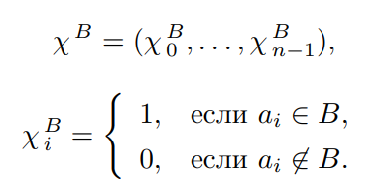
Алгоритмы генерации перестановок
Генерация двоичных векторов и подмножеств
Пусть P(A) - множество всех подмножеств n-элементного множества A = {a₀, a₁, . . . , a_{n−1}}. Значения элементов 0 или 1. Мощность множества P(A) равна 2^{n}. Существует биективное отображение f : P(A) → E^{n} из множества всех подмножеств P(A) в n-мерный единичный куб E^{n}, определяемое по правилу
f (B) = χ ^{B} для произвольного подмножества B ⊆ A, где
Таким образом, задача генерации всех подмножеств заданного n элементного множества A сводится к задаче порождения всех n-разрядных двоичных последовательностей. Генерация всех двоичных векторов длины n по сути есть прохождение всех вершин n-мерного единичного куба без повторений

Slide 12
Алгоритмы генерации перестановок
Генерация двоичных векторов и подмножеств
Для любого целого положительного числа a существует его единственное двоичное представление (b_{n−1}b_{n−2} . . . b₁b₀) ₂ = a, где b_{i} определяются из следующих соотношений:
a = b₀ + b₁2 + b₂2 ² + . . . + b_{n−1}2 ^{n−1},
b_{i} ∈ {0, 1}, i = 0, . . . , n − 1.
Поэтому для любого a < 2^{n} существует единственное двоичное n-разрядное представление. Множество двоичных векторов длины n с лексикографическим порядком (E ^{n}, ≼) есть линейно упорядоченное множество с наименьшим элементом (0, 0, . . . , 0) и наибольшим элементом (1, 1, . . . , 1), причём (b_{n−1} . . . b₀) ₂ есть номер вектора (b_{n−1}, . . . , b₀) относительно этого упорядочивания. Поэтому все n-разрядные двоичные последовательности можно сгенерировать следующим образом.
Пробегая значение индекса i от 0 до 2^{n} − 1, по числу i восстанавливаем его двоичное представление длины n, т. е. двоичный вектор с номером i в лексикографическом порядке.

Slide 13
Алгоритмы генерации перестановок
Генерация двоичных векторов и подмножеств
Для порождения всех двоичных векторов длины n в лексикографическом порядке, начиная с наименьшего элемента, необходимо перейти от заданного вектора b = (b_{n−1}, . . . , b₀) к непосредственно следующему вектору в лексикографическом порядке. Для этого просматривая справа налево вектор b, ищется самая правая позиция i такая, что b_{i} = 0. В эту i-ю позицию записывается 1, а все элементы b_{j}, j > i, стоящие справа от b_{i}, становятся равными 0. Получается требуемый вектор.
Пример. Генерация двоичных векторов b_{i} длины n = 3 и подмножеств B_{i} множества A = {a₀, a₁, a₂}, i = 1, . . . , 8.
b₁ = (0, 0, 0), B₁ = Ø;
b₂ = (0, 0, 1), B₂ = {a₂};
b₃ = (0, 1, 0), B₃ = {a₁};
b₄ = (0, 1, 1), B₄ = {a₁, a₂};
b₅ = (1, 0, 0), B₅ = {a₀};
b₆ = (1, 0, 1), B₆ = {a₀, a₂};
b₇ = (1, 1, 0), B₇ = {a₀, a₁};
b₈ = (1, 1, 1), B₈ = A.

Slide 14
Алгоритмы генерации перестановок
Код Грея
Генерация всех n-разрядных двоичных векторов в порядке минимального изменения.
Так как минимальные изменения при переходе от одного множества к другому соответствуют добавлению или удалению ровно одного элемента, а в терминах двоичных векторов это означает, что последовательные векторы должны отличаться в одном разряде. Такие наборы двоичных векторов известны как коды Грея.
Определение. n-разрядным кодом Грея называется упорядоченная последовательность 2^{n} различных двоичных n-разрядных векторов (кодовых слов), последовательные векторы которой, различаются в одном разряде. Код Грея называется циклическим, если его первый и последний векторы также различаются в одном разряде.
В этих терминах задача генерации всех n-разрядных двоичных векторов в порядке минимального изменения есть задача построения n- разрядного кода Грея.
Всякий n-разрядный код Грея определяет гамильтонов путь в n-мерном единичном кубе E^{n}, и наоборот, всякий гамильтонов путь в E^{n} задаёт n-разрядный код Грея.

Slide 15
Алгоритмы генерации перестановок
Код Грея
Аналогичное соответствие имеется между циклическим кодом Грея и гамильтоновым циклом. Единичный куб E^{n} гамильтонов при n ≥ 2. Одно из построений гамильтонова цикла может быть получено индуктивно: в двух копиях E^{n}, разбивающих куб E^{n+1}, выбираются такие циклы и достраиваются до требуемого цикла (n + 1)-мерного куба. Можно говорить о существование различных (с точностью до циклических сдвигов) циклических кодов Грея при n ≥ 3.
Рассмотрим способ задания циклического кода Грея. Ввиду цикличности начальным кодовым словом считаем вектор (0, 0, . . . , 0).
Определение. Пусть G(n) = G₀, G₁, . . . , G_{2n−1} - циклический n-разрядный код Грея, t_{i} - номер позиции (считая справа налево), меняющейся при переходе от кодового слова G_{i−1} к G_{i}, i = 1, . . . , 2^{n} − 1. Последовательность T_{n} = t₁, t₂, . . . , t_{2n−1} называется последовательностью переходов кода Грея G(n).

Slide 16

Алгоритмы генерации перестановок
Код Грея
Коды Грея имеют несколько применений в различных областях:
Коды Грея применяются в решении головоломки о Ханойской башне
n-битный код Грея соответствует гамильтонову циклу по n-мерному кубу.
В технике, коды Грея используются для минимизации ошибок при преобразовании аналоговых сигналов в цифровые (например, в датчиках). Код Грея и был открыт в связи с этим применением.
Коды Грея также находят применение в теории генетических алгоритмов.
Коды Грея легко получаются из двоичных чисел путём побитовой операции «Исключающее ИЛИ» с тем же числом, сдвинутым вправо на один бит и в котором старший разряд заполняется нулём. Следовательно, i-й бит кода Грея G_{i} выражается через биты двоичного кода B_{i} следующим образом:
где ⊕- операция «исключающее ИЛИ»; биты нумеруются справа налево, начиная с младшего.

Slide 17
Алгоритмы генерации перестановок
Код Грея
Пример.
Двоичное представления числа необходимо преобразовать в код Грея:
1000111001
0100011100
1100100101
1000111001
0100011100
1100100101

Slide 18

Алгоритмы генерации перестановок
Код Грея
Преобразование кода Грея в двоичный код - можно выразить рекуррентной формулой
причём преобразование осуществляется побитно, начиная со старших разрядов, и значение , используемое в формуле, вычисляется на предыдущем шаге алгоритма.
Пример.
Преобразовать код Грея в двоичное представление числа.
110011001
100010001
********* 0******** 110011001 | 1******** 01******* 110011001 | 10******* 010****** 110011001 | 100****** 0100***** 110011001 | 1000***** 01000**** 110011001 | 10001**** 010001*** 110011001 | 100010*** 0100010** 110011001
1000100** 01000100* 110011001 | 10001000* 010001000 110011001 | 100010001 010001000 110011001

Slide 19
Алгоритмы генерации перестановок
Код Грея
Код Грея для n бит может быть рекурсивно построен на основе кода для n–1 бит путём:
записывания кодов в обратном порядке
конкатенации исходного и перевёрнутого списков
дописывания 0 в начало каждого кода в исходном списке и 1 в начало кодов в перевёрнутом списке.
Пример:
Коды для n = 2 бит: 00, 01, 11, 10
Перевёрнутый список кодов: 10, 11, 01, 00
Объединённый список: 00, 01, 11, 10, 10, 11, 01, 00
К начальному списку дописаны нули: 000, 001, 011, 010, 10, 11, 01, 00
К перевёрнутому списку дописаны единицы: 000, 001, 011, 010, 110, 111, 101, 100

Slide 20
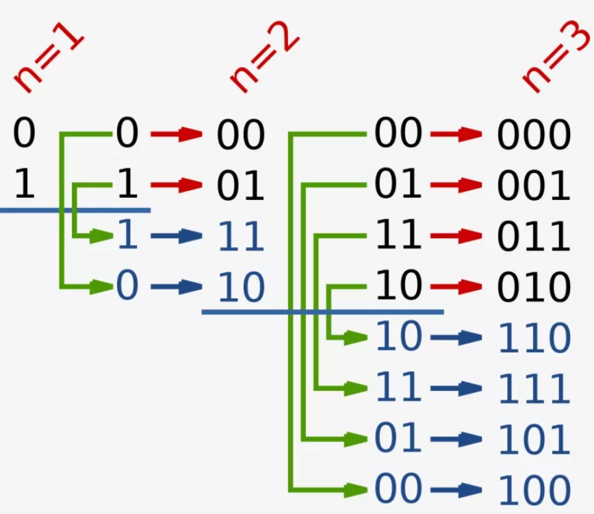
Алгоритмы генерации перестановок
Код Грея

